Slide 1
Шалинский муниципальный район
ИСТОРИКО-КРАЕВЕДЧЕСКИЙ МУЗЕЙ им.Шейха Али Митаева
Подготовила: учитель информатики МБОУ «СОШ №3 с.Автуры» Темирова Рахима Салавдиновна

Slide 2
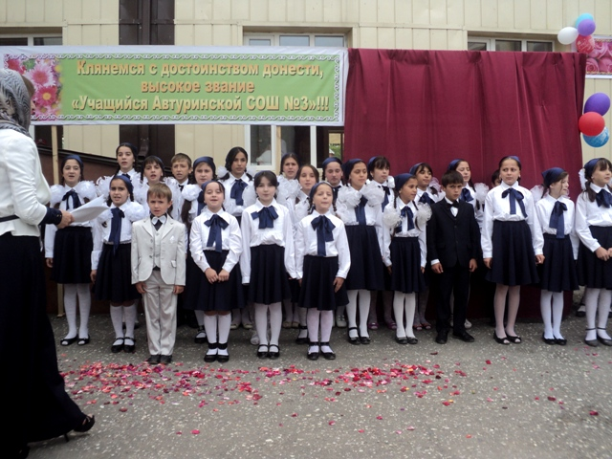
В целях духовно-нравственного воспитания был создан музей им.Шейха Али Митаева

Slide 3
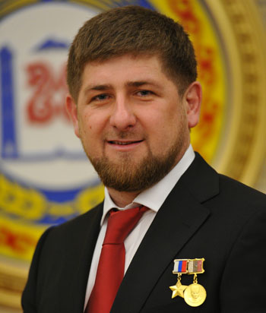
«Дай Аллах, чтобы мы воспитывали своих детей под лозунгами любви к родине, к религии, чтобы они помнили и знали свои традиции и обычаи. Только тогда мы сможем сохранить мир и обеспечить подрастающему поколению будущее…» Р.А.Кадыров

Slide 4
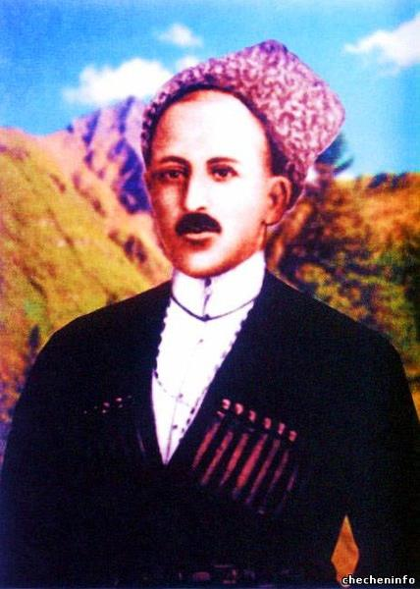
Родился Али Митаев в 1881 году в селе Автуры, ныне Шалинского района Чеченской Республики, в семье известного шейха Бамат–Гирей–Хаджи Митаева. Окончил городскую школу в Грозном, затем медресе и полный курс арабской школы, прекрасно владел чеченским, русским и арабскими языками.
Всесторонне образованный человек, шейх Али Митаев разбирался в сложных вопросах политики, истории, философии. Был для Чеченского народа своего рода просветителем.
В 1912 году он первый основал в родном ауле мусульманское медресе и русскую школу, в которой изучались русский, чеченский, арабский языки, естественные науки, ботаника, зоология, биология, география...

Slide 5
Цели музея:
Основной целью музея является расширение образовательного пространства для школьников, создание условий для реального выбора образовательных услуг, обеспечивающих развитие личностных качеств (самоорганизации, аналитического мышления, коммуникативных навыков и др.); приобщение к культуре своего народа; духовно-нравственное, патриотическое и гражданское воспитание.
Задачи музея:
- развитие интереса к истории села и республики;
- организация досуга школьников;
- организация социальной практики через поисковую, исследовательскую деятельность;
- выявление, собирание, хранение и изучение музейных предметов и музейных коллекций;
- внедрение модульной организации дополнительного образования;
- организация активной экскурсионно-массовой работы с учащимися и населением микрорайона;
- формирование детско-взрослого актива, создание органов самоуправления – совета музея, совета содействия.

Slide 6
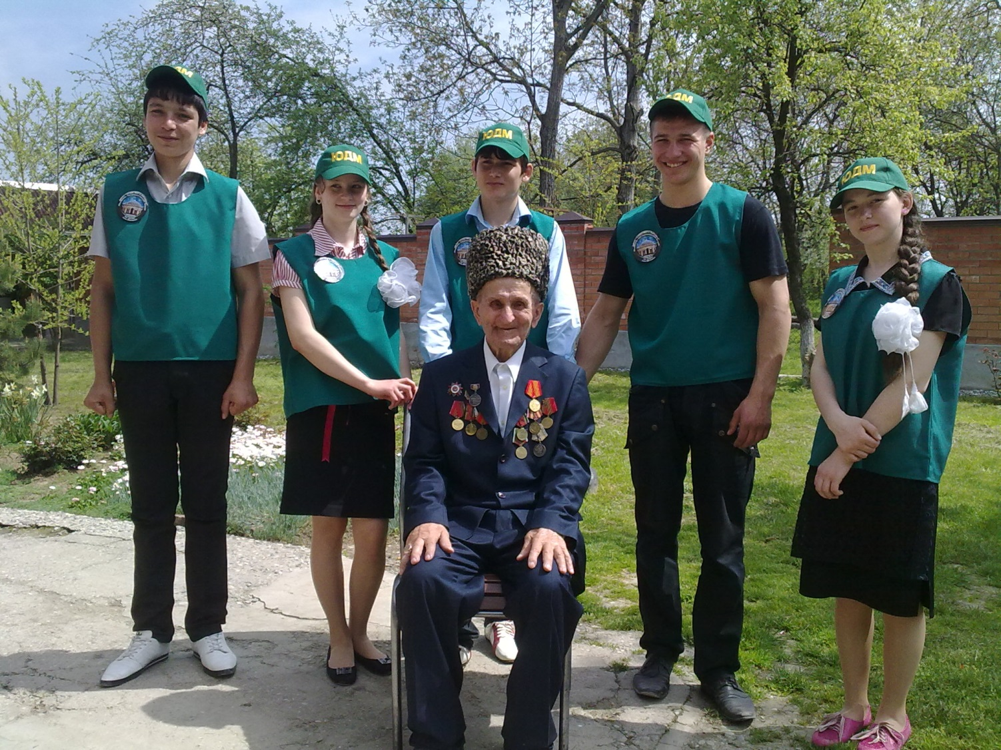
Формы работы
В содержание работы музея входит организация конкурсов, выставок, смотров, тематических классных часов, уроков мужества, создание детских объединений (клубов, секций и т.д.) по интересам, вечеров, дискуссий и др.
Актив музея организует встречи с местными жителями, ветеранами войны и труда, Вооруженных сил, другими интересными людьми.

Slide 7
Функции музея
1 Осуществление музейными средствами деятельности по воспитанию, обучению, развитию, социолизации школьников..
2. Развитие детского самоуправления.
3. Документирование истории, культуры школы, ее развития путем выявления, сбора изучения и хранения музейных предметов.

Slide 8
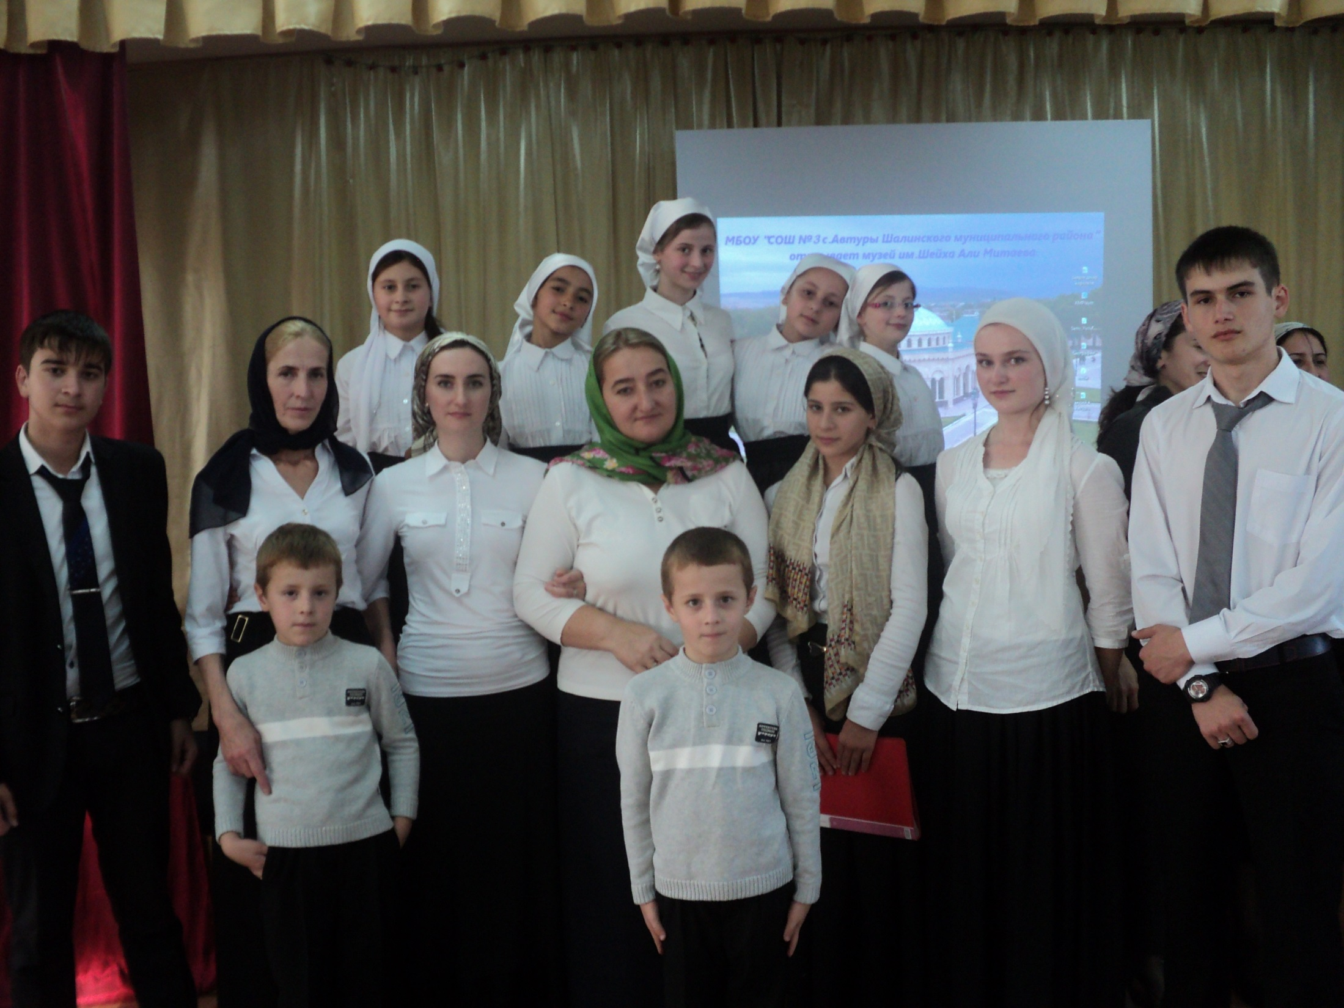
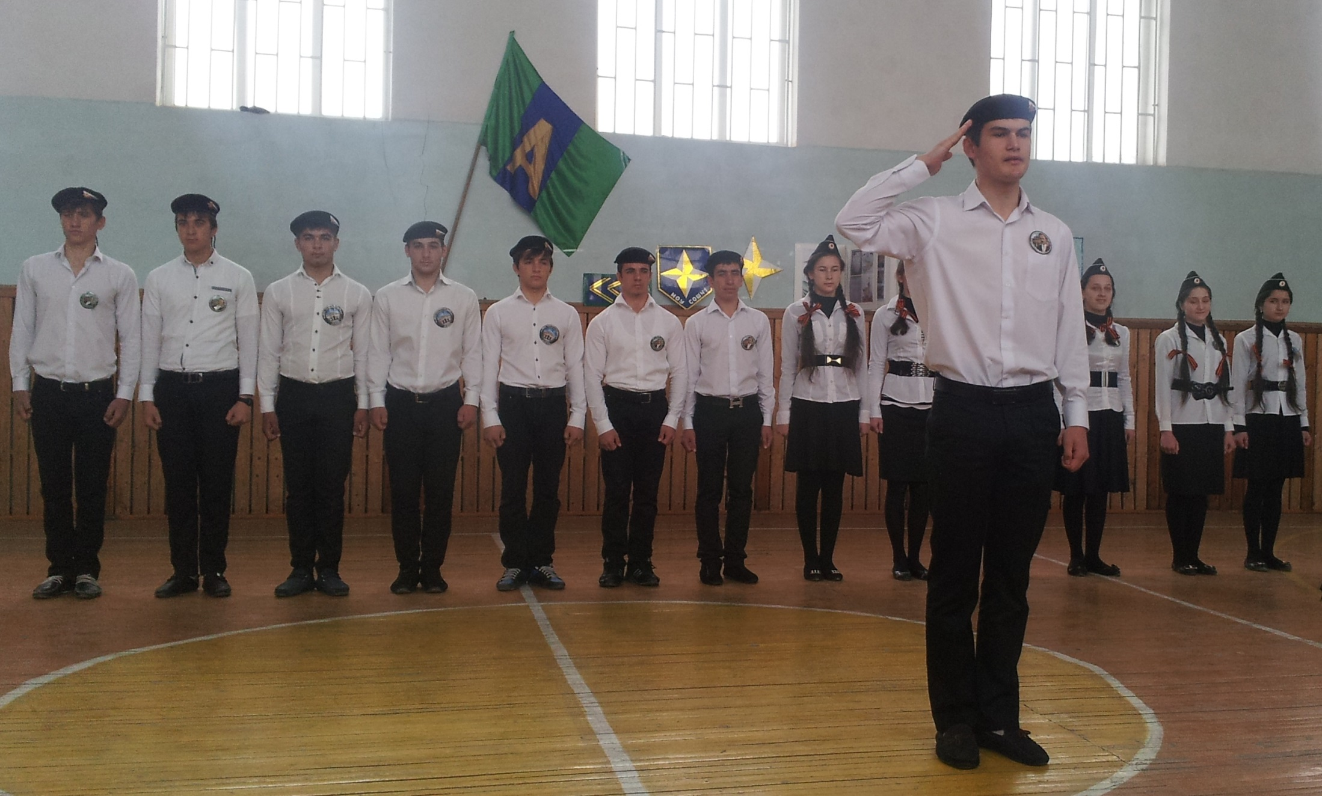
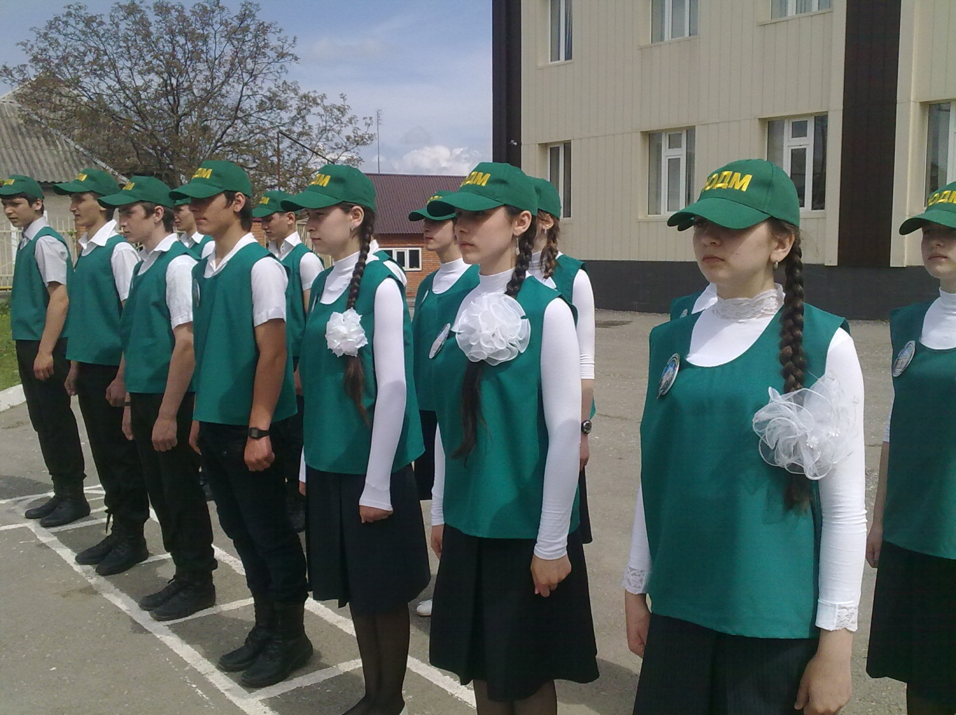
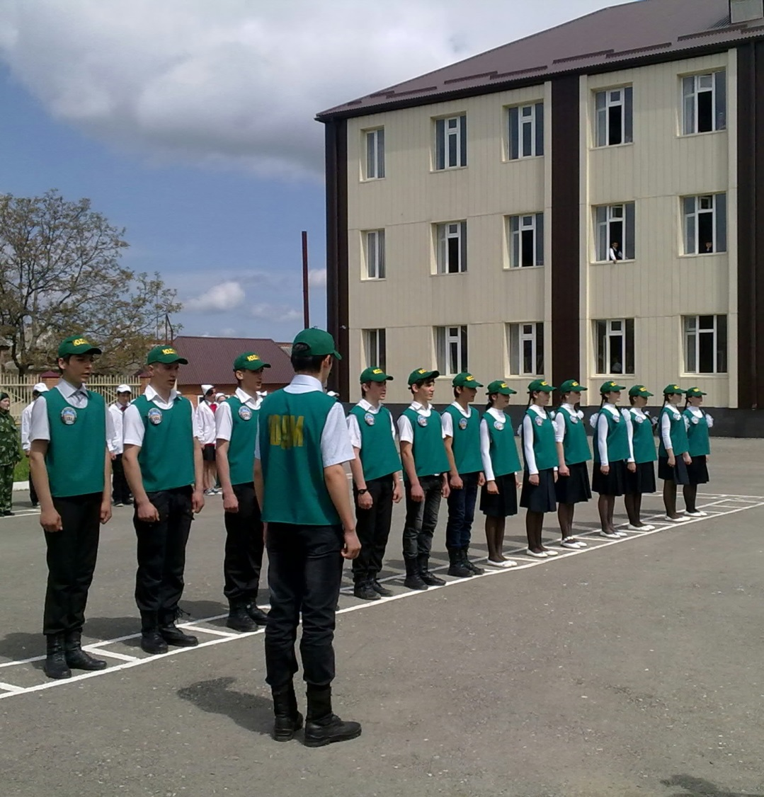
Актив школьного музея

Slide 9
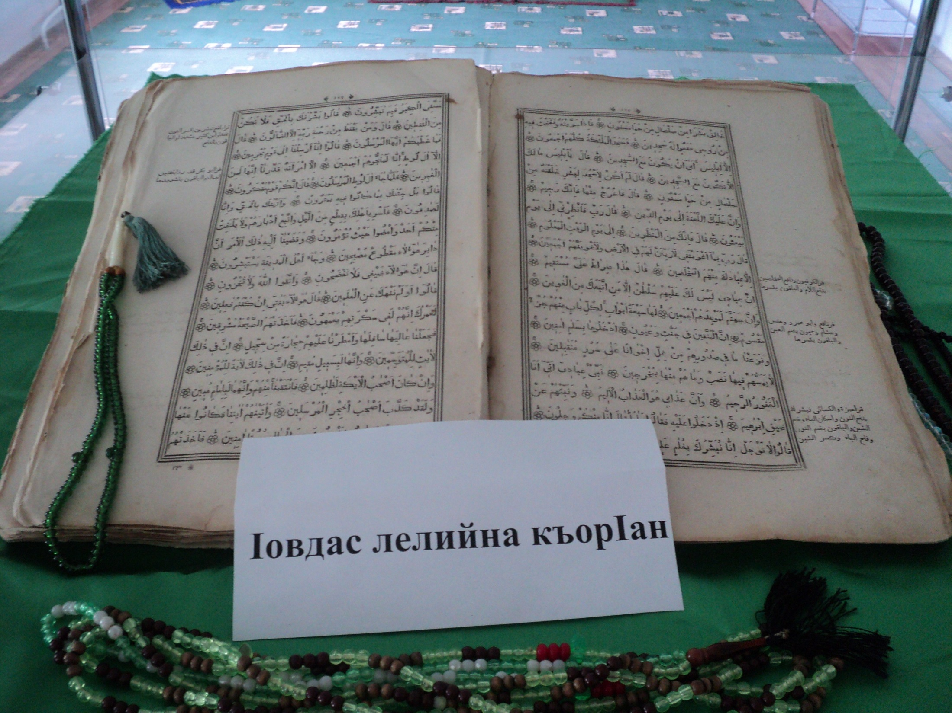
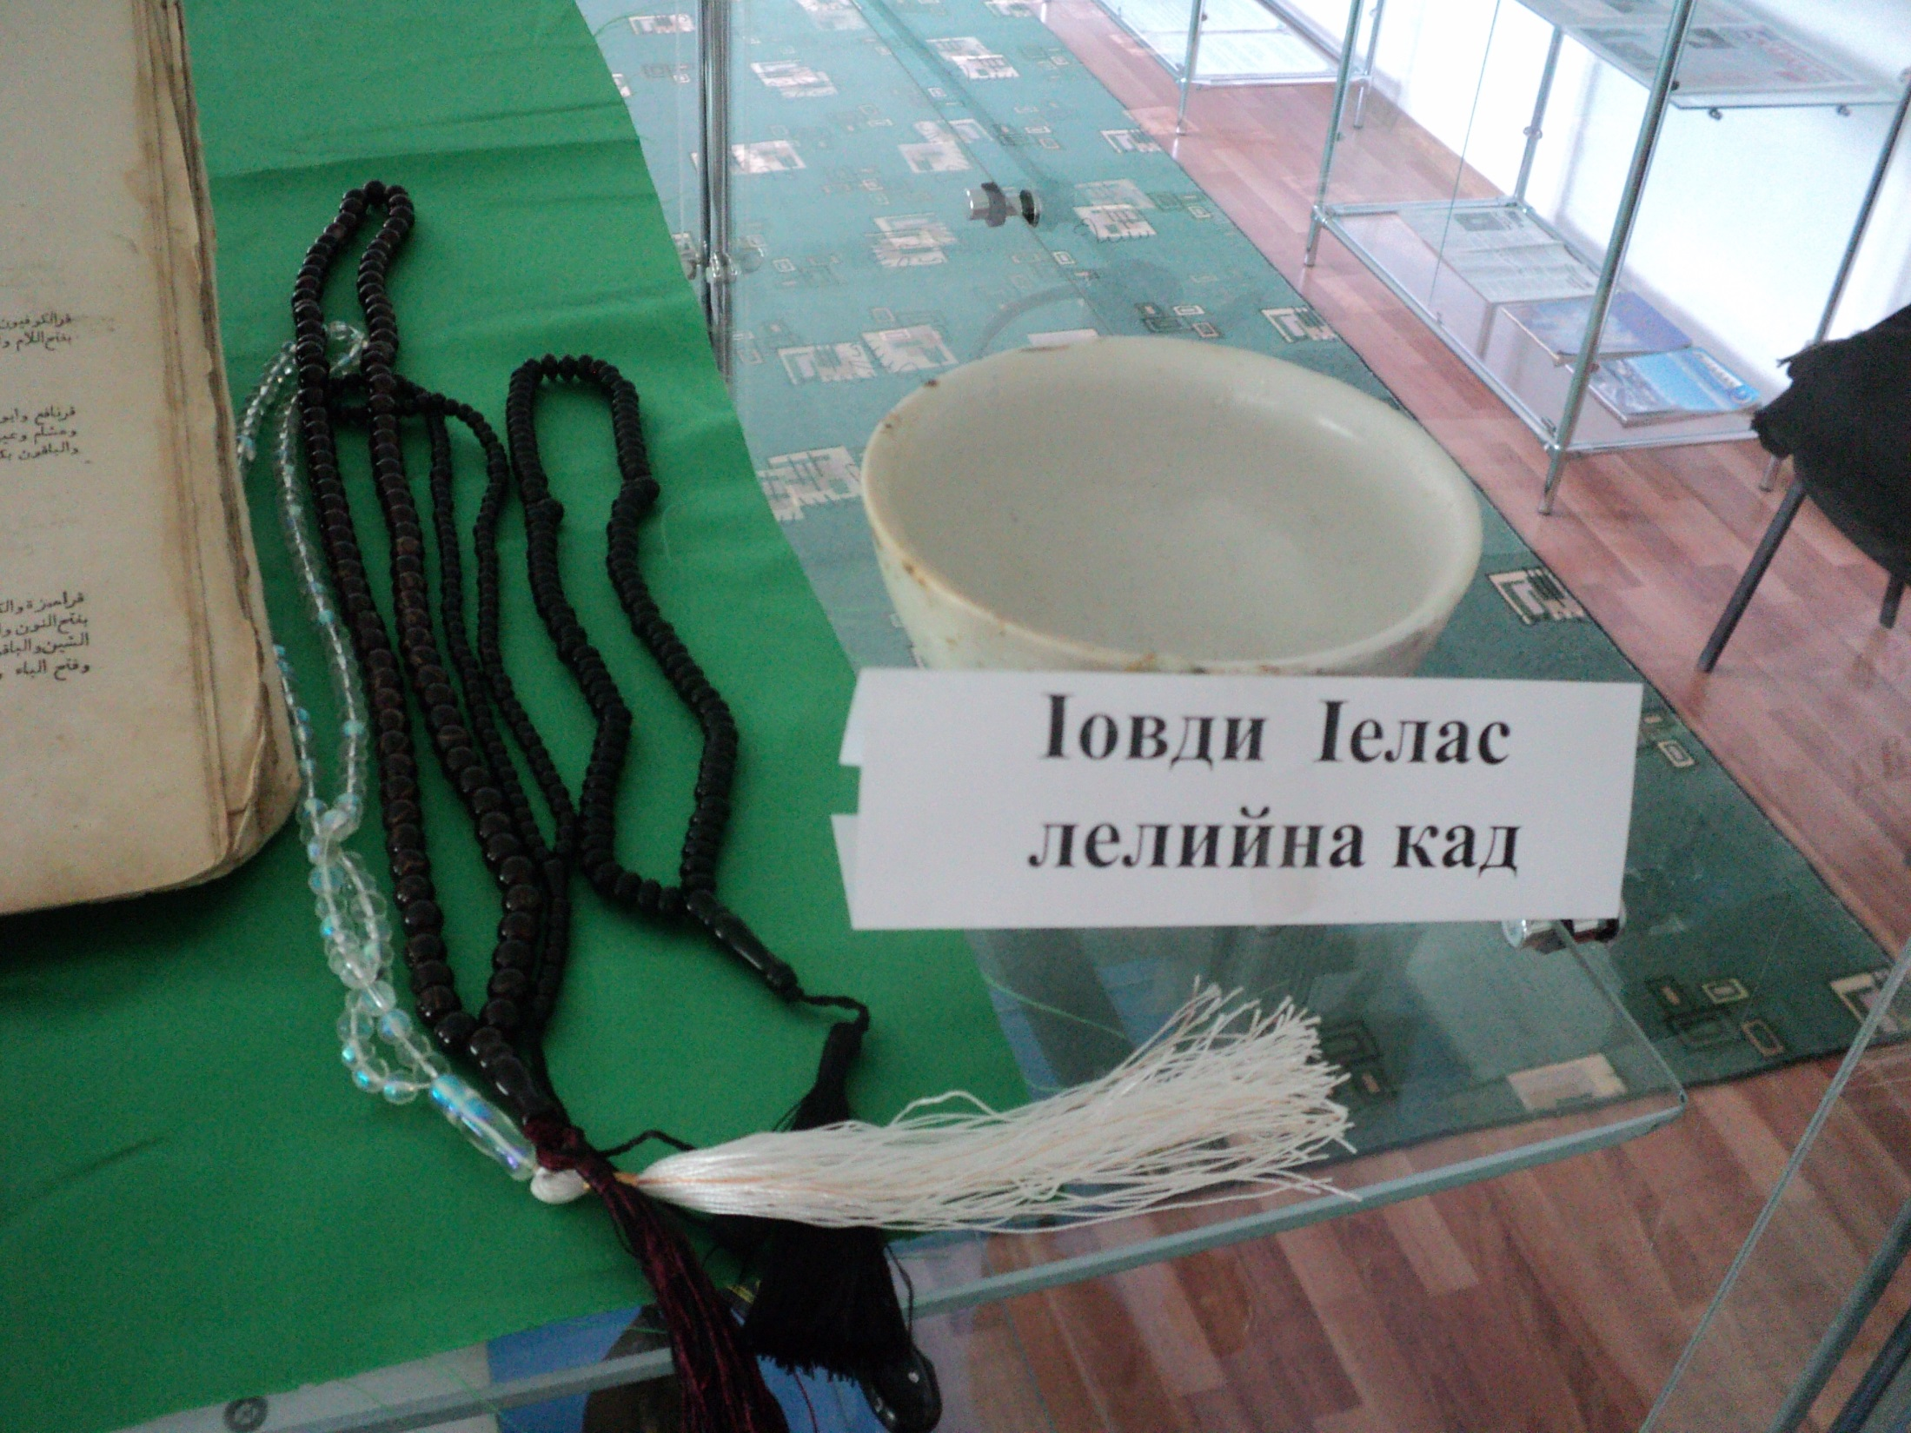
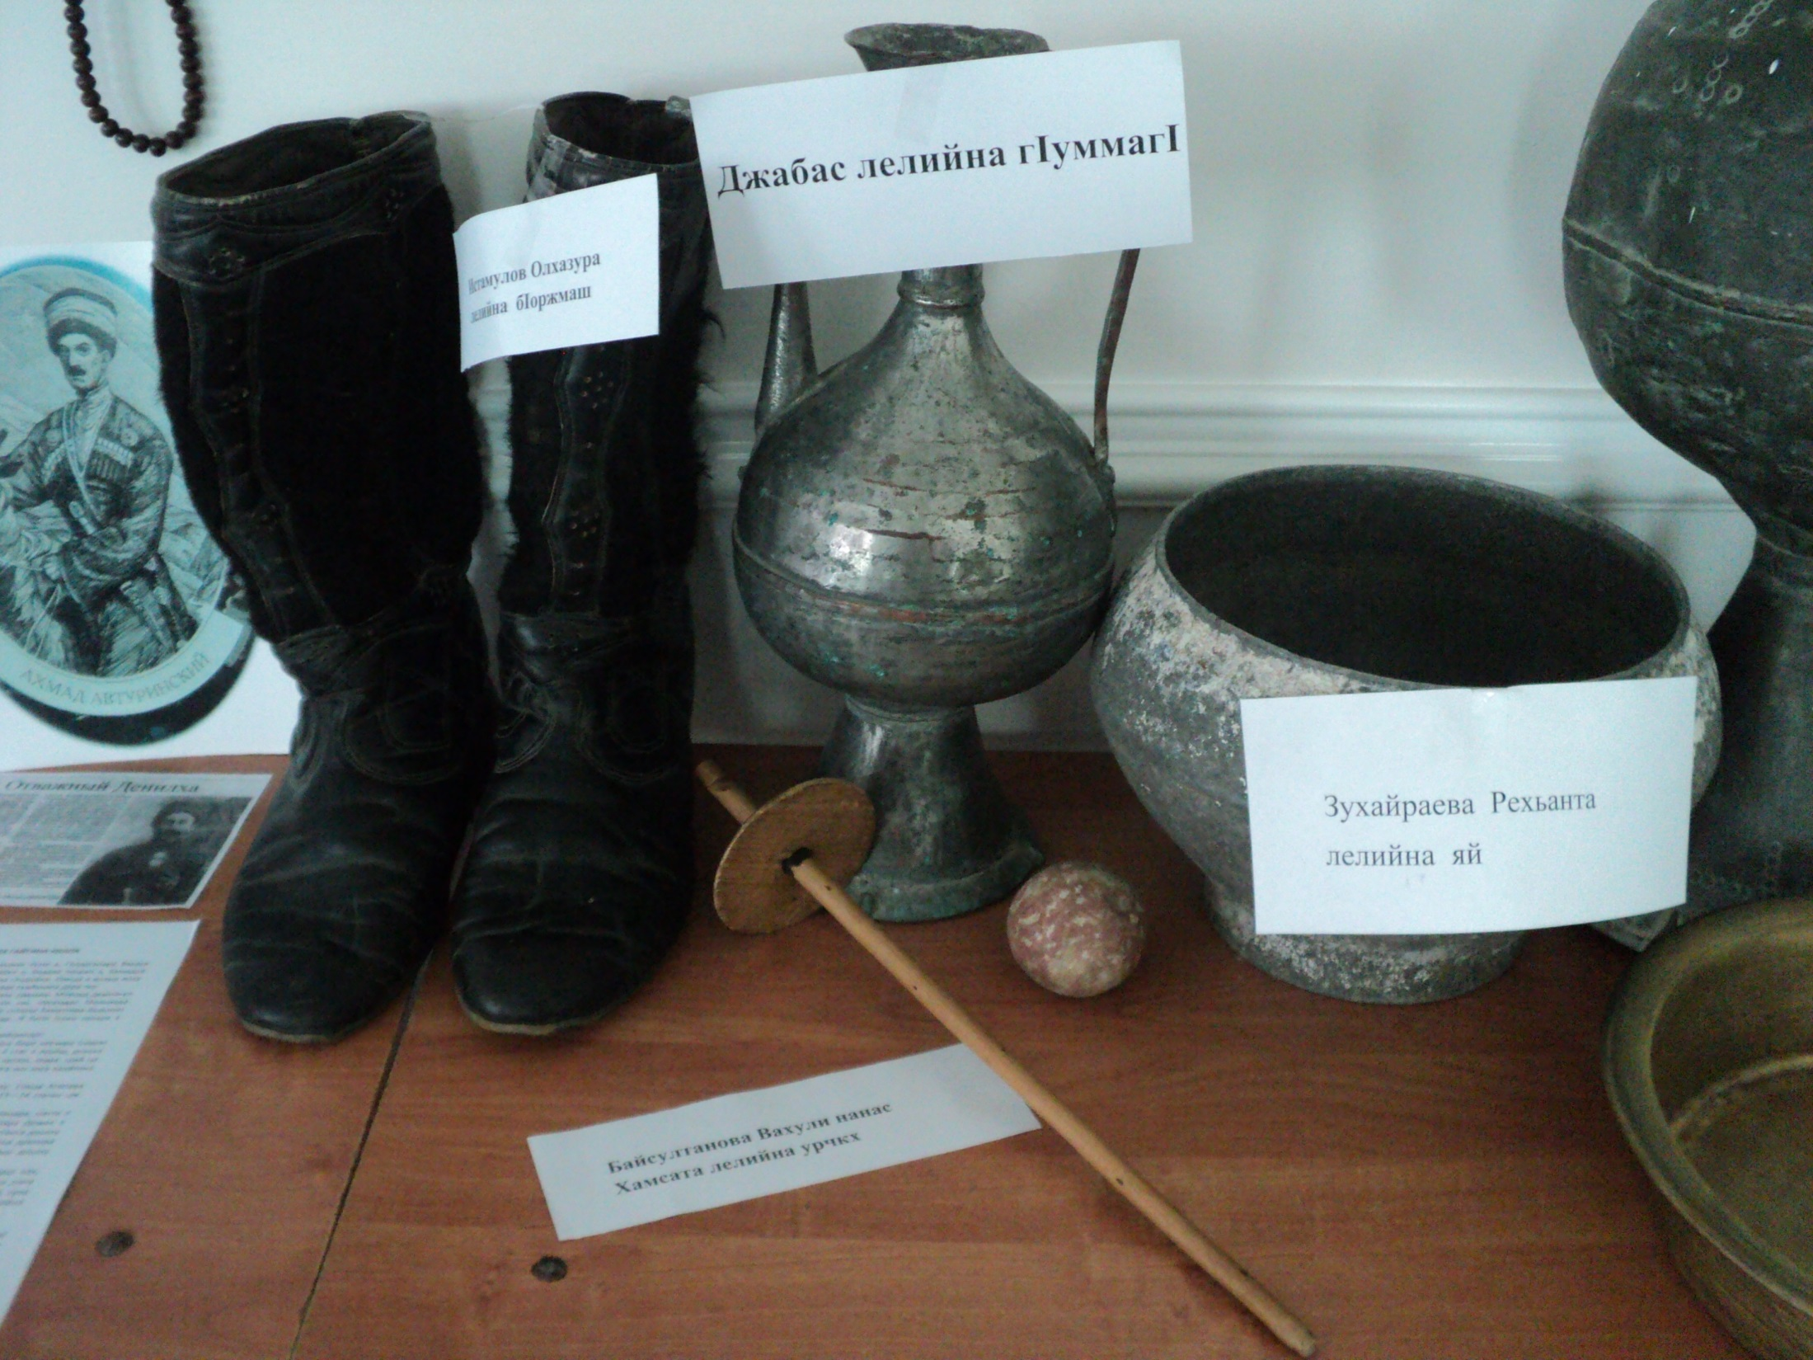
Музей им.Шейха Али Митаева

Slide 10
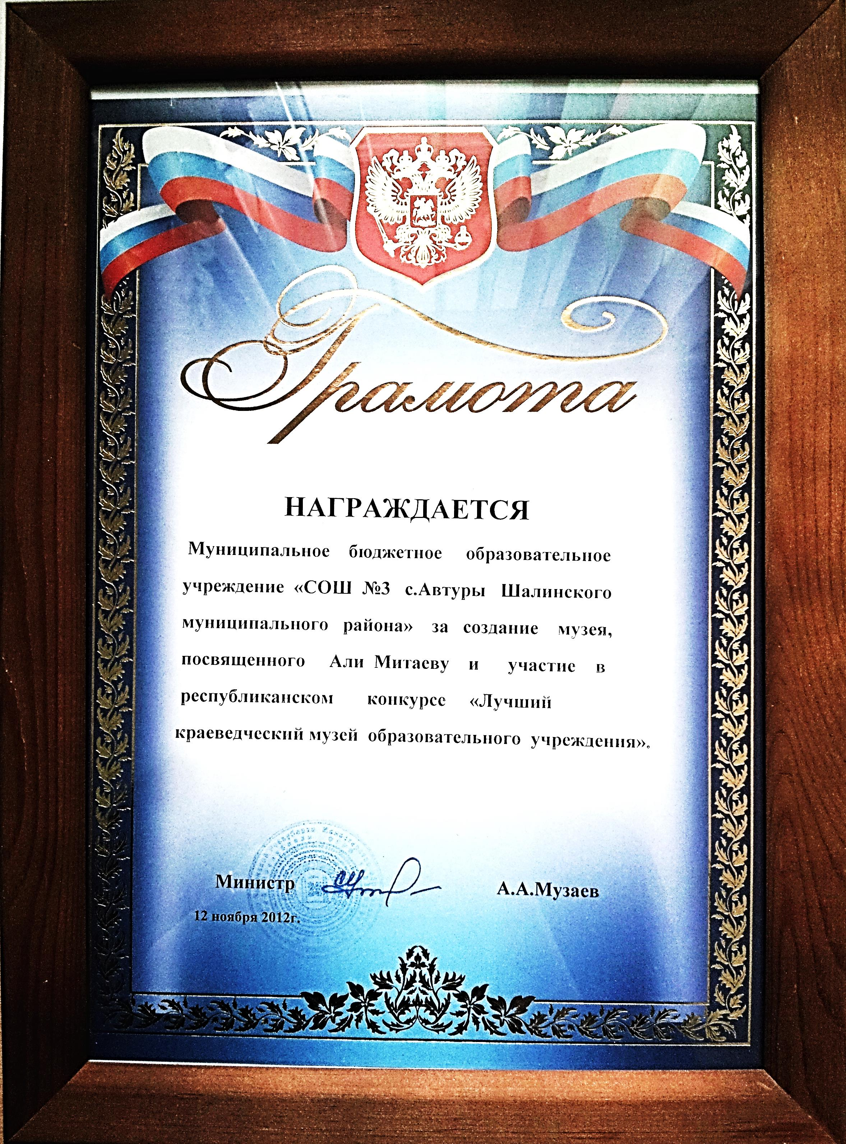
Наша грамота
МБОУ «СОШ №3 с.Автуры» была награждена за создание музея, посвященного им. Ш.Али Митаева и участие в республиканском конкурсе «Лучший краеведческий музей образовательного учреждения» 12 ноября 2012г. Министром образования и науки .

Slide 11
Спасибо за внимание !

